Slide 1
Exercício
Deve-se desenvolver um sistema para uma estação de meteorologia (Weather Station) que gerencia a temperatura.
O sistema deve ser modularizado, isto é, deve existir dois módulos independentes que fazem o seguinte:
Módulo 1 - responsável por dar um display na temperatura sempre que ela for alterada
Módulo 2 - responsável por exibir estatísticas da temperatura sempre que ela mudar
O sistema deve ser implementado de forma que outros módulos possam ser facilmente acoplados se necessário
Tratar o problema da seguinte forma: O módulo principal, isto é, o sistema em si é o módulo de meteorologia WeatherStation, o qual gerencia a temperatura. Mudanças de temperatura devem então ser monitoradas e observadas por vários módulos, subsistemas, componentes,etc. Na versão atual, há somente dois módulos interessados.
No Main
Instancie somente uma WeatherStation
Acople dois observadores nessa WeatherStation
Altere a temperatura três vezes para ver se funciona
Segunda versão do Main
Instancie duas WeatherStations
Acople os dois observadores na primeira WeatherStation
Acople somente o observador de Display na segunda WeatherStation
Mude o estado → altere a temperatura para as duas estações meteorológicas

Slide 2
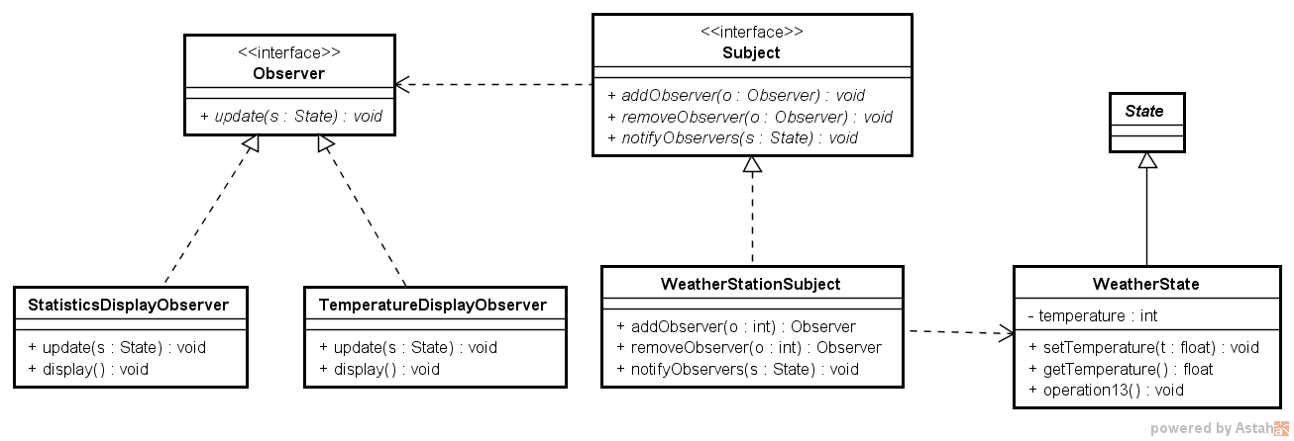

Slide 3
Main.java
public class Main {
public static void main(String[] args) {
WeatherStationSubject weatherStation1 = new WeatherStationSubject();
WeatherStationSubject weatherStation2 = new WeatherStationSubject();
TemperatureDisplayObserver tempDisplayObserver = new TemperatureDisplayObserver();
StatisticsDisplayObserver statsDisplayObserver = new StatisticsDisplayObserver();
// estação 1 terá dois observadores
weatherStation1.addObserver(tempDisplayObserver);
weatherStation1.addObserver(statsDisplayObserver);
//estação2 terá somente um observador
weatherStation2.addObserver(tempDisplayObserver);
System.out.println("Updating temperature. Estação1 para 25°C e Estação2 para 30°C :");
weatherStation1.setTemperature(25);
weatherStation2.setTemperature(25);
System.out.println("\nUpdating temperature to 30°C:");
weatherStation1.setTemperature(30);
weatherStation2.setTemperature(30);
System.out.println("\nUpdating temperature to 35°C:");
weatherStation1.setTemperature(35);
weatherStation2.setTemperature(35);

Slide 4
Observer.java
StatisticsDisplayObserver.java
package EstacaoMeteorologica;
public interface Observer {
void update(State state);
}
package EstacaoMeteorologica;
class StatisticsDisplayObserver implements Observer {
private float maxTemp = Float.MIN_VALUE;
private float minTemp = Float.MAX_VALUE;
private float tempSum = 0;
private int numReadings = 0;
@Override
public void update(State state) {
if (state instanceof WeatherState) {
float temperature = ((WeatherState) state).getTemperature();
tempSum += temperature;
numReadings++;
if (temperature > maxTemp) maxTemp = temperature;
if (temperature < minTemp) minTemp = temperature;
display();
}
}
public void display() {
System.out.println("Statistics --> Avg/Max/Min temperature = " + (tempSum / numReadings)
+ "/" + maxTemp + "/" + minTemp + "°C");
}
}
State.java
package EstacaoMeteorologica;
abstract class State {
// Classe base para encapsular o estado;
// será estendida com dados específicos da aplicação
}

Slide 5
TemperatureDisplayObserver.java
package EstacaoMeteorologica;
class TemperatureDisplayObserver implements Observer {
@Override
public void update(State state) {
if (state instanceof WeatherState) { // Verifica o tipo do estado
display(((WeatherState) state).getTemperature());
}
}
public void display(float temperature) {
System.out.println("Current temperature: " + temperature + "°C");
}
}
Subject.java
package EstacaoMeteorologica;
public interface Subject {
void addObserver(Observer observer);
void removeObserver(Observer observer);
void notifyObservers(State state);
}

Slide 6
WeatherStationSubject.java
package EstacaoMeteorologica;
import java.util.ArrayList;
import java.util.List;
class WeatherStationSubject implements Subject {
private List<Observer> observers = new ArrayList<>();
private WeatherState state = new WeatherState(00);
@Override
public void addObserver(Observer observer) {
observers.add(observer);
}
@Override
public void removeObserver(Observer observer) {
observers.remove(observer);
}
@Override
public void notifyObservers(State state) {
for (Observer observer : observers) {
observer.update(state);
}
}
public void setTemperature(float temperature) {
this.state.setTemperature(temperature);
notifyObservers(this.state);
}
}
WeatherState.java
package EstacaoMeteorologica;
class WeatherState extends State {
private float temperature;
public WeatherState(float temperature) {
this.temperature = temperature;
}
public void setTemperature(float temperature) {
this.temperature = temperature;
}
public float getTemperature() {
return temperature;
}
}

Slide 7
Implementação em Python: Link

